Slide 1



Slide 2
Idea
Creare una piattaforma di book sharing.

Slide 3



Funzionalità

Slide 4



Obiettivo

Slide 5
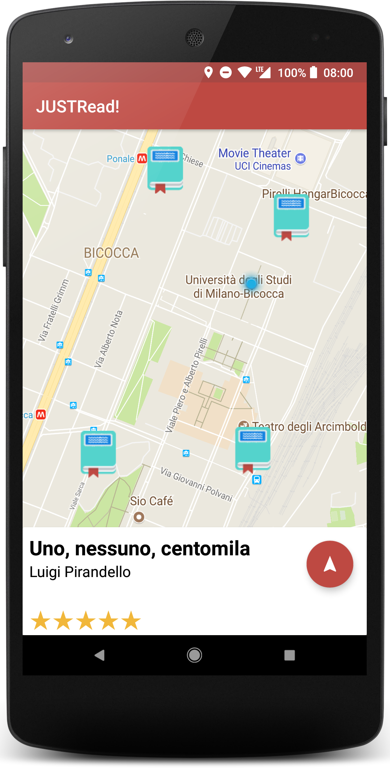
Navigazione

Slide 6
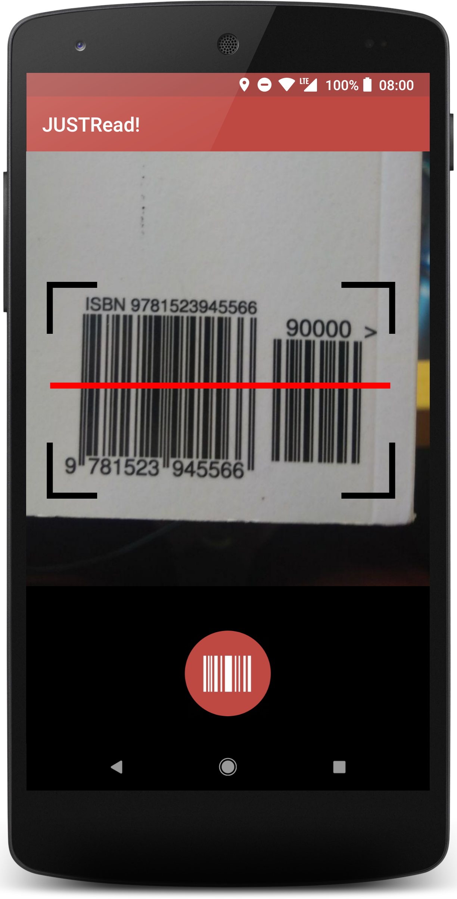
Deposito Libro

Slide 7
Recupero Libro

